Slide 1
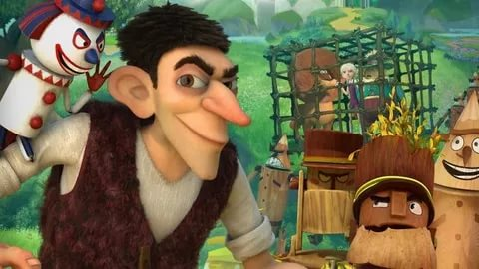
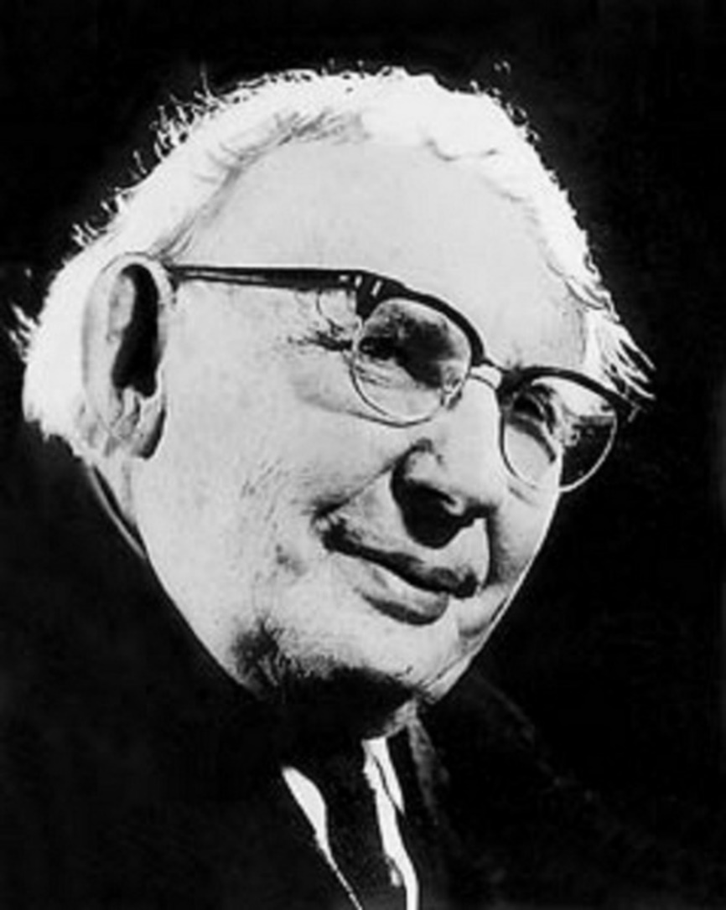


Ко дню рождения
Александра Волкова
(1891-1977)

Slide 2

Однажды…

Slide 3
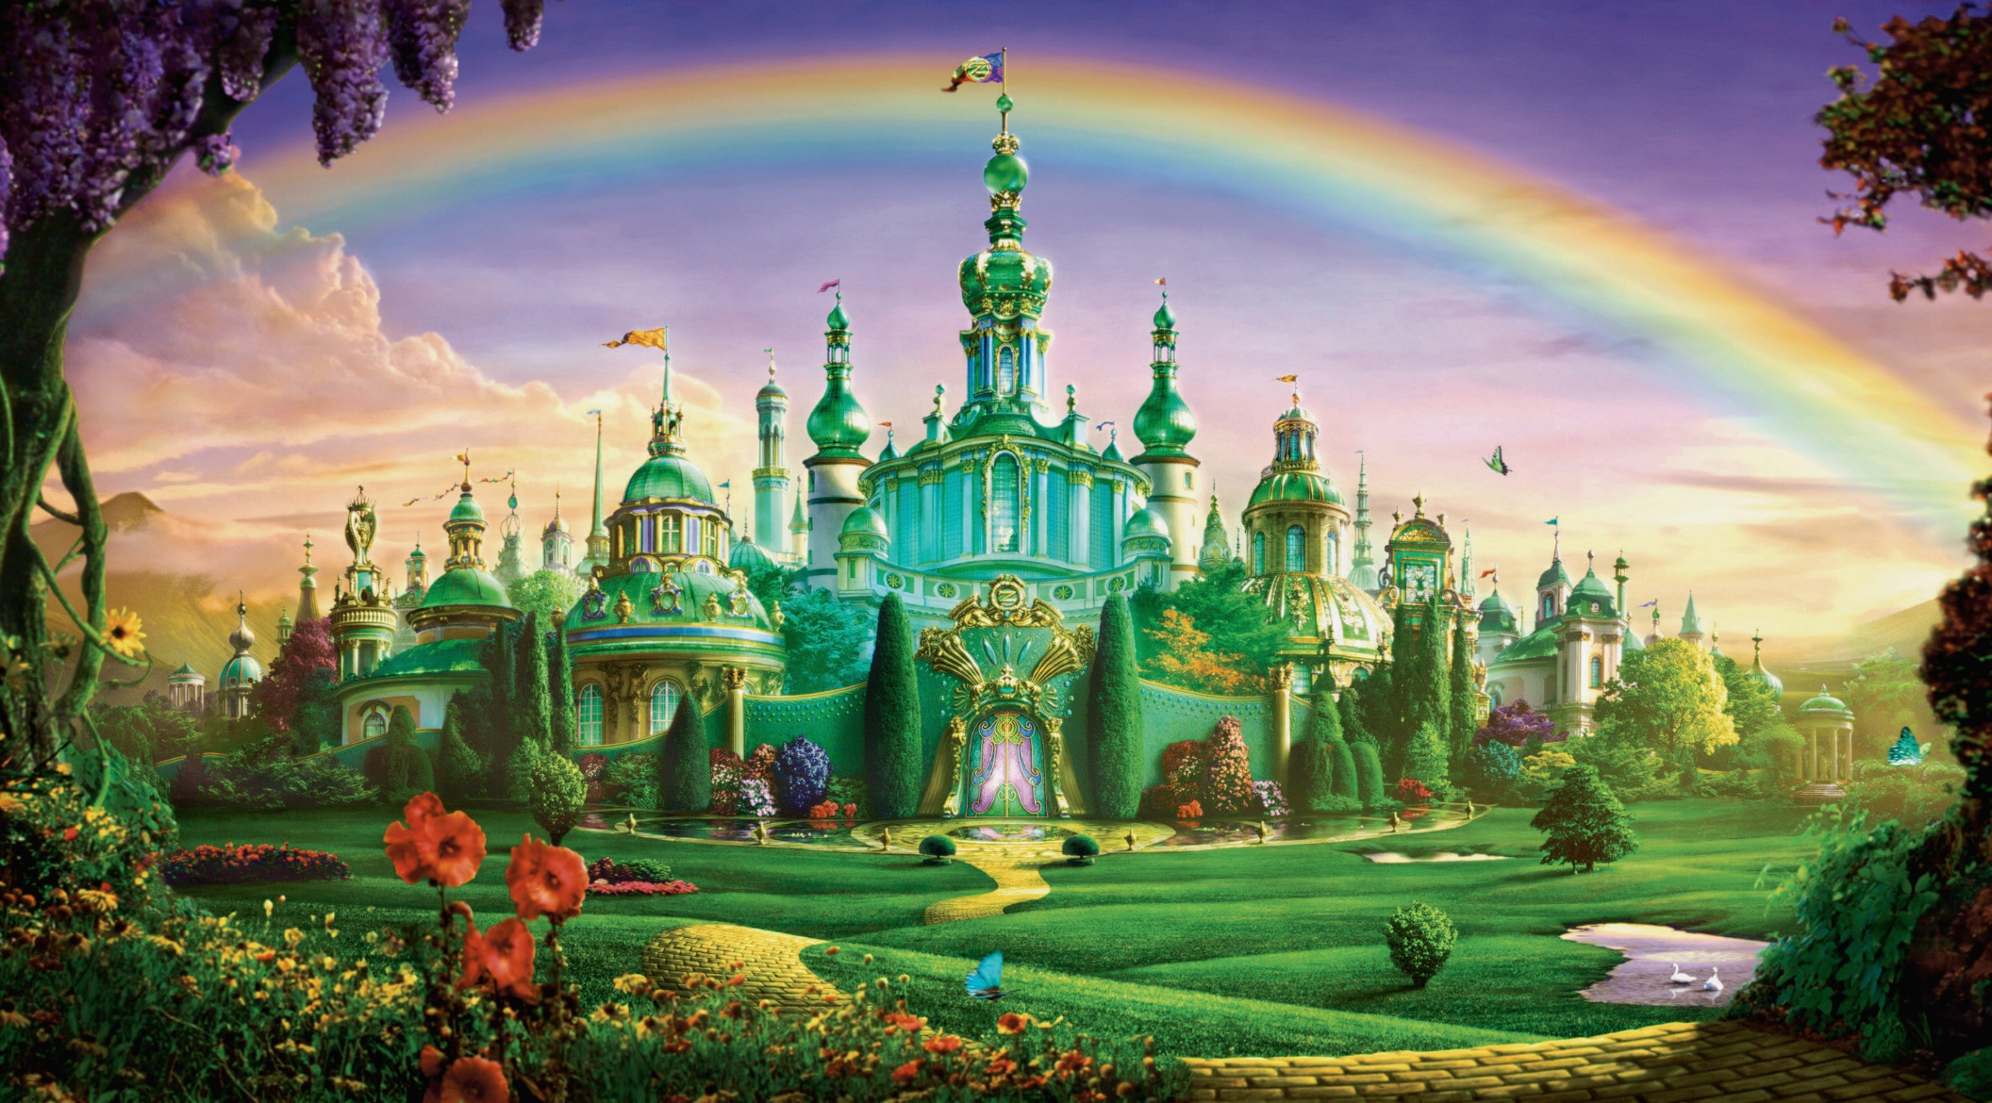
в Голубой стране

Slide 4
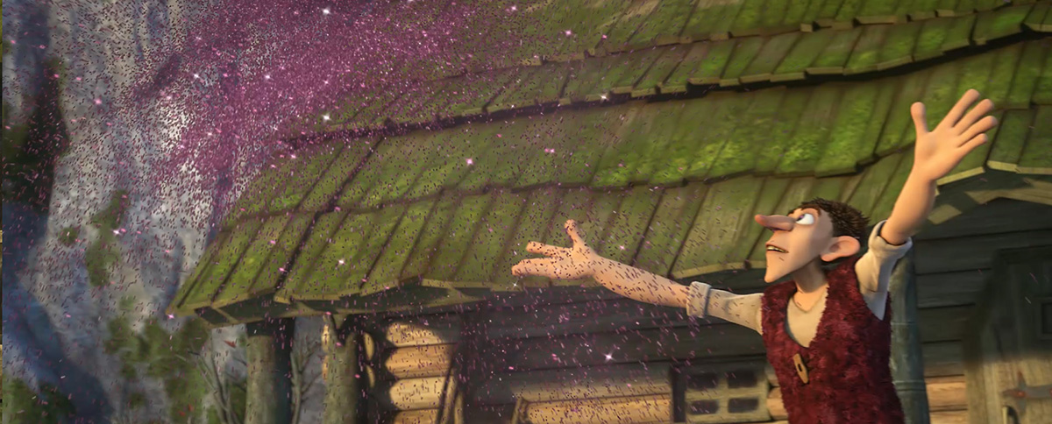
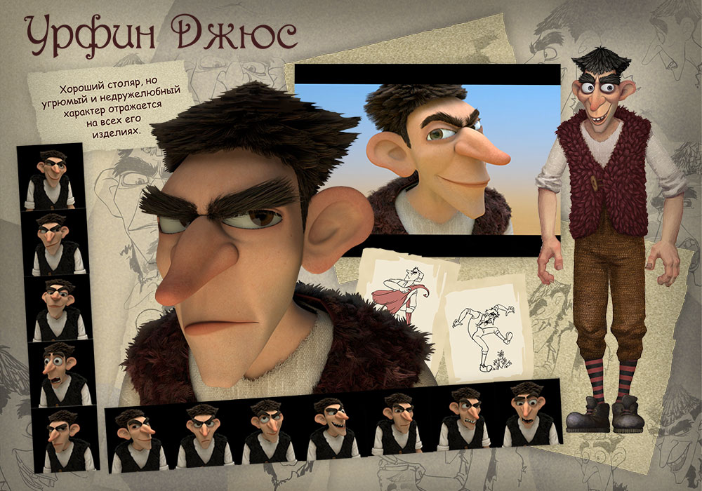
Угрюмому и одинокому столяру
Урфину Джюсу
попал волшебный порошок

Slide 5
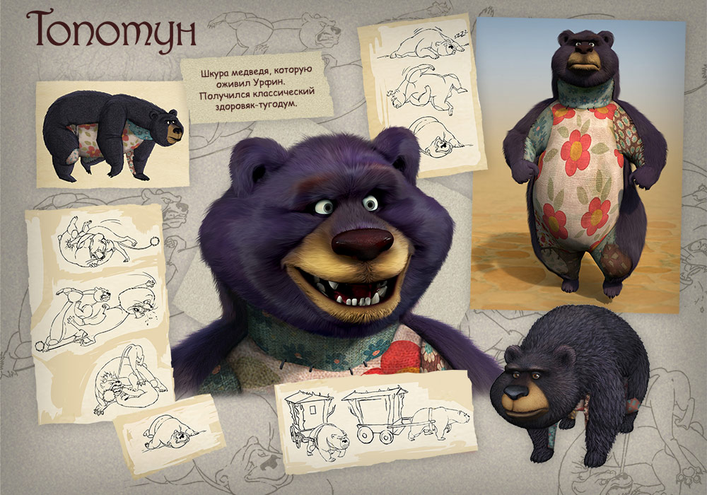
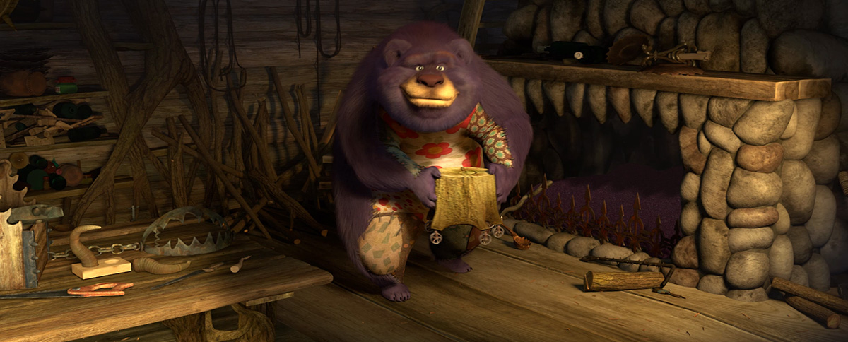
Хозяин! Пора вставать,
слишком долго спишь!

Slide 6
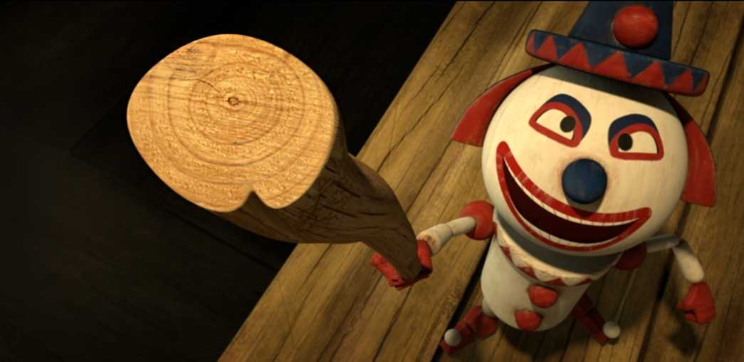
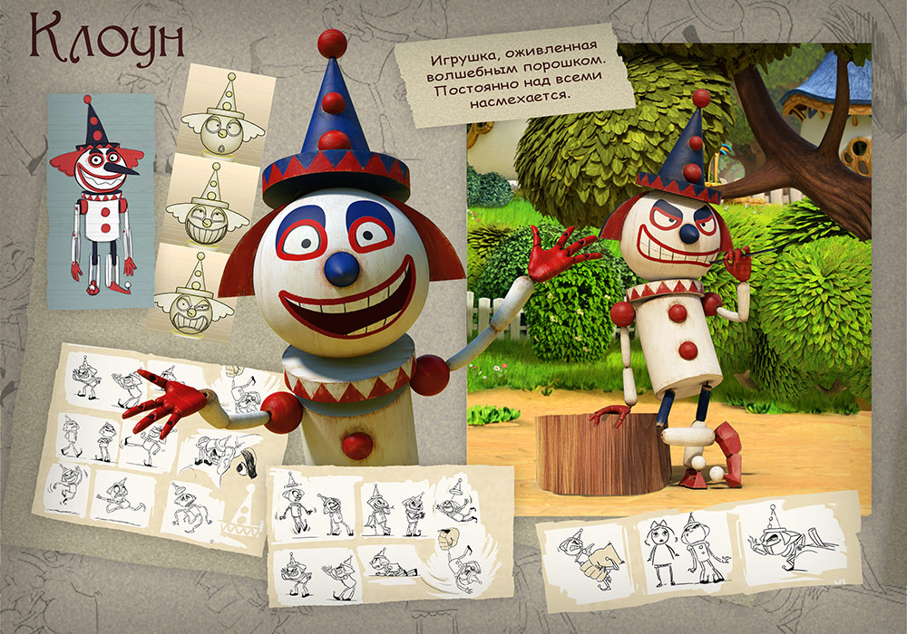
- Мы захватим Изумрудный город!

Slide 7
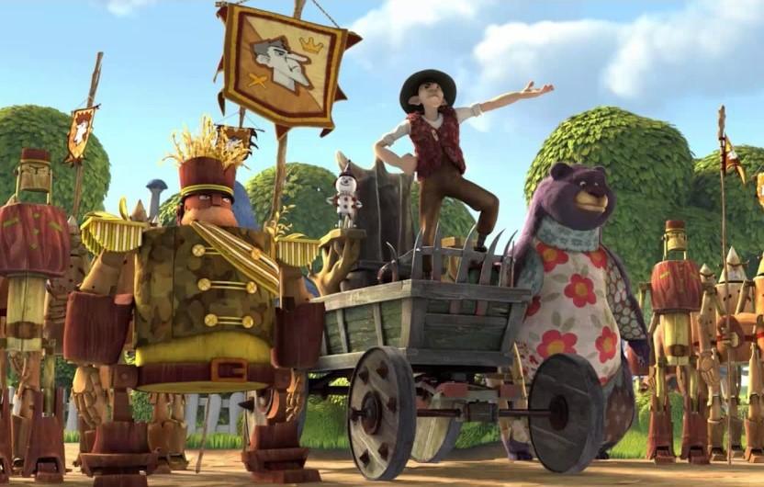
Я объявляю себя
правителем Голубой страны !

Slide 8

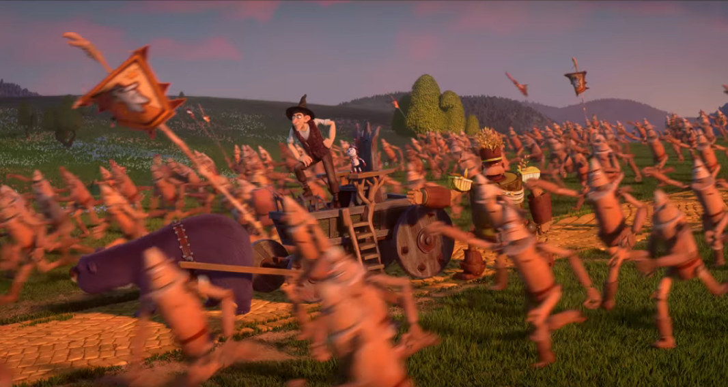

- Вперед! На Изумрудный город!

Slide 9
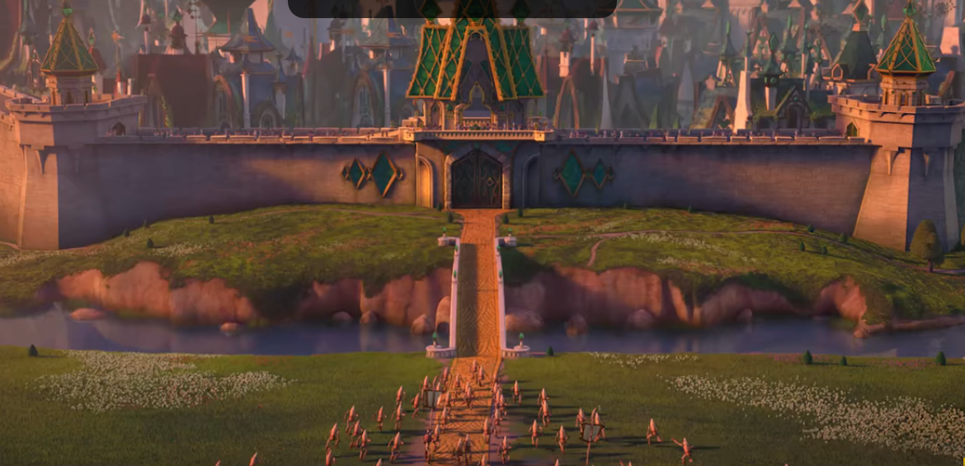

Slide 10
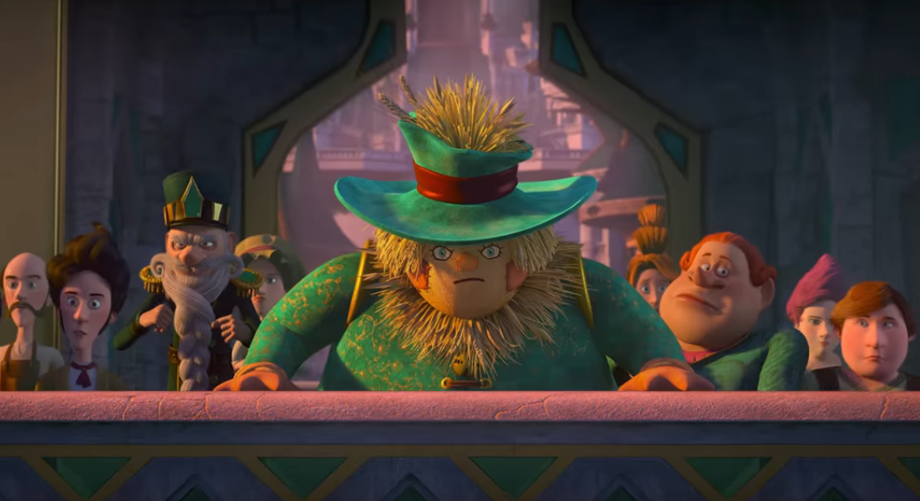
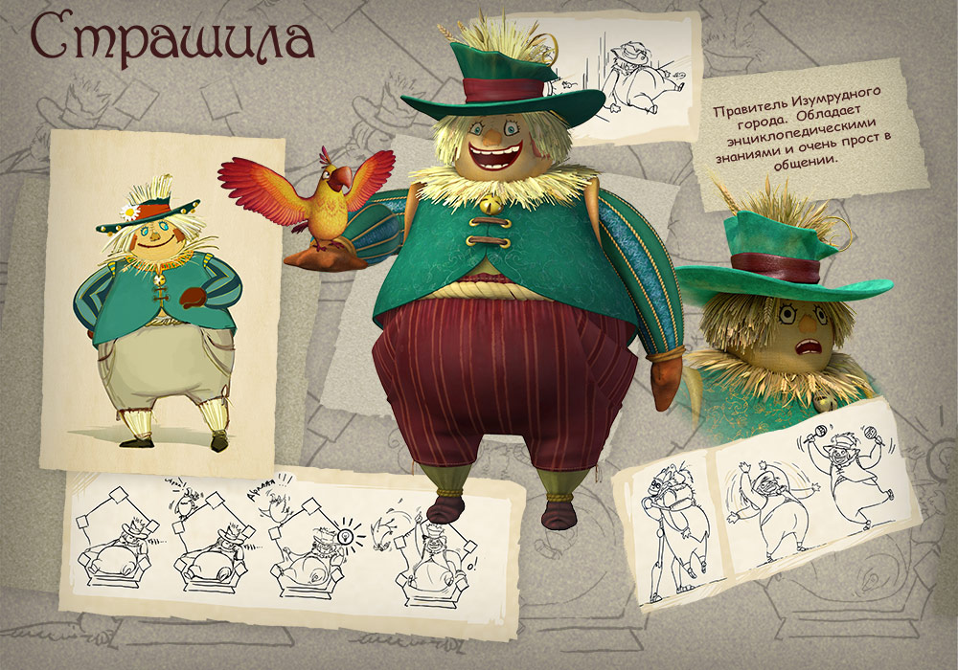
- Мы будем защищаться!!!

Slide 11
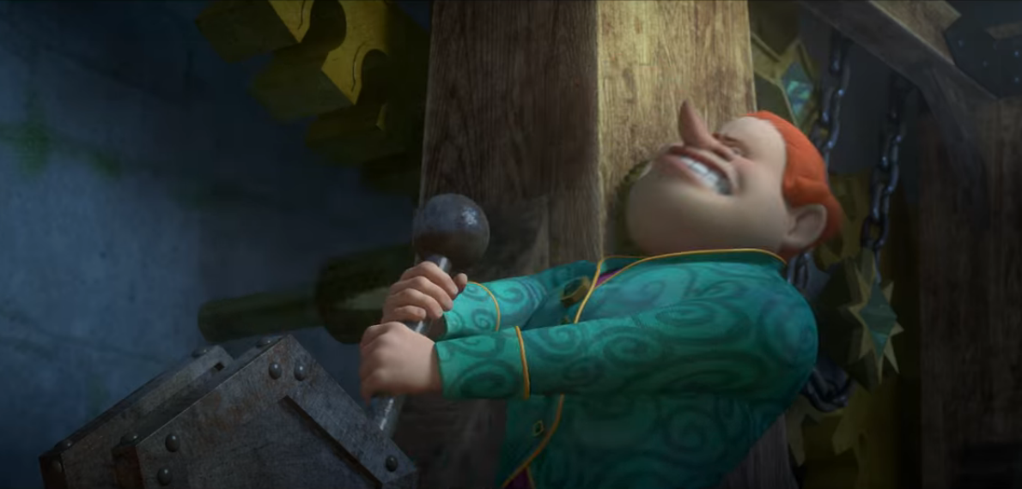
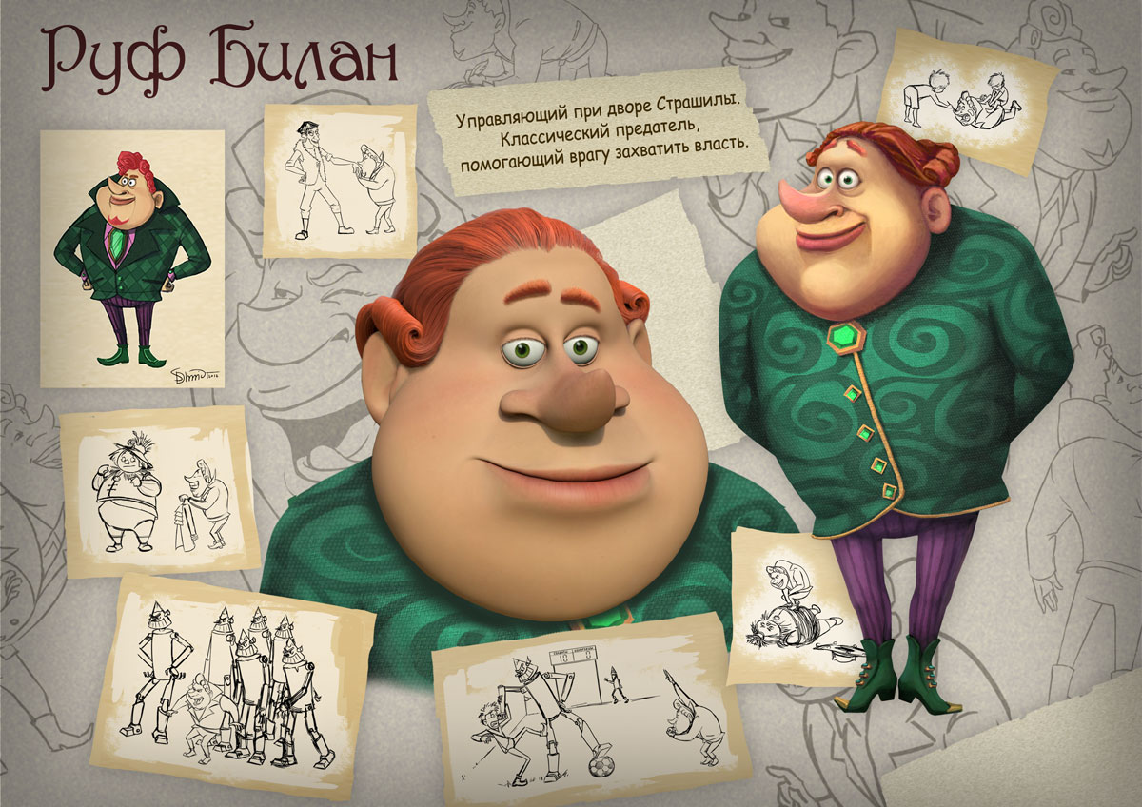

Slide 12
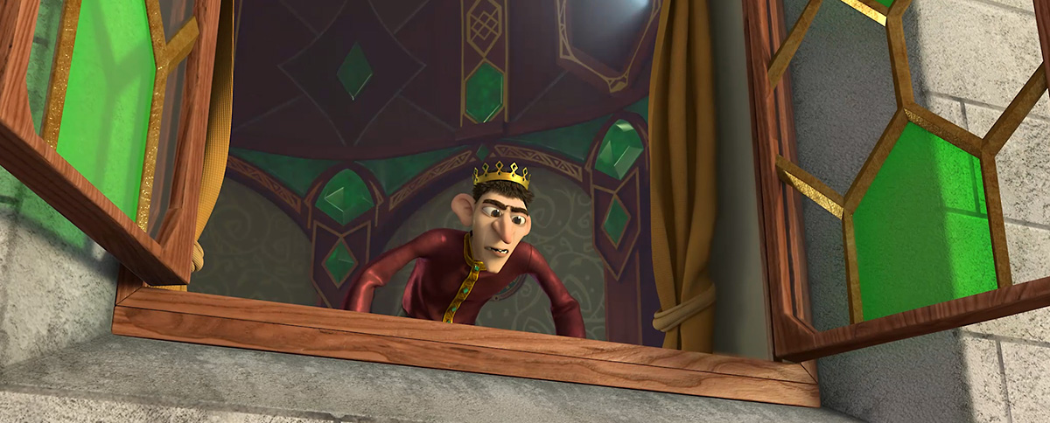

Slide 13
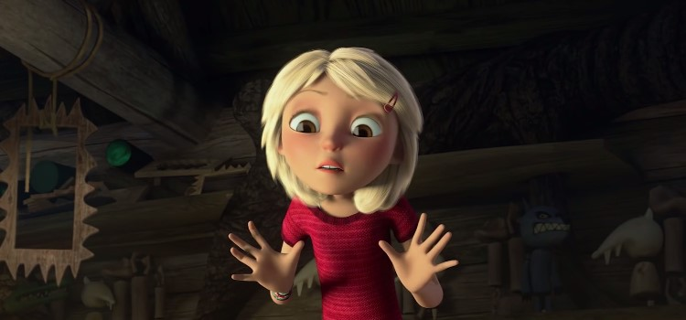

- Вперед! На помощь друзьям!!!

Slide 14
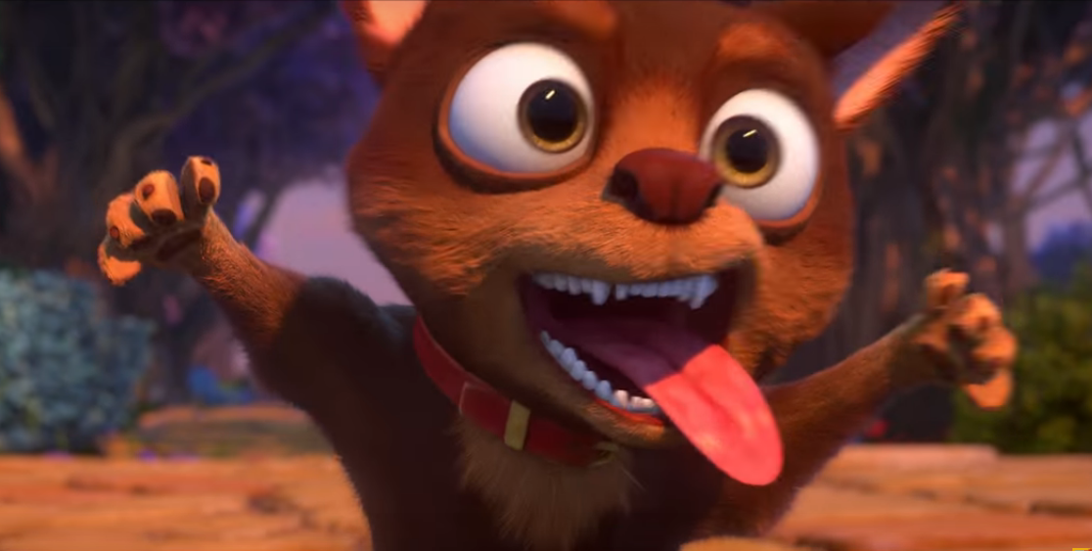
Татошка

Slide 15
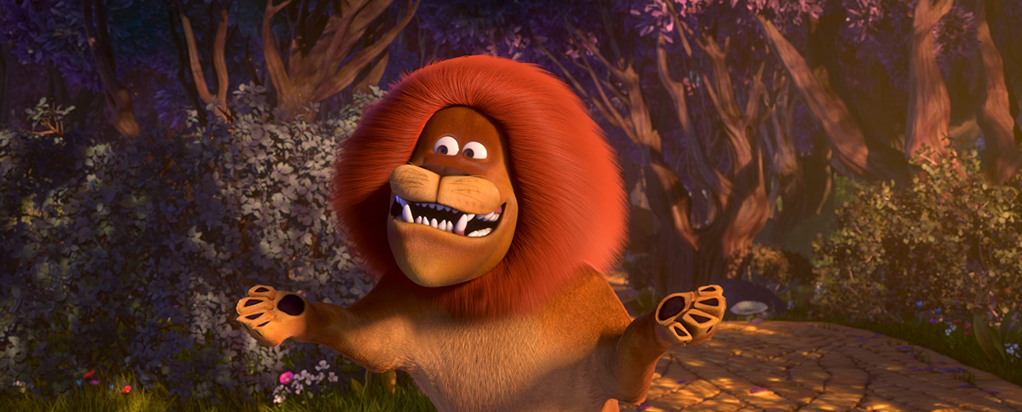
Лев

Slide 16
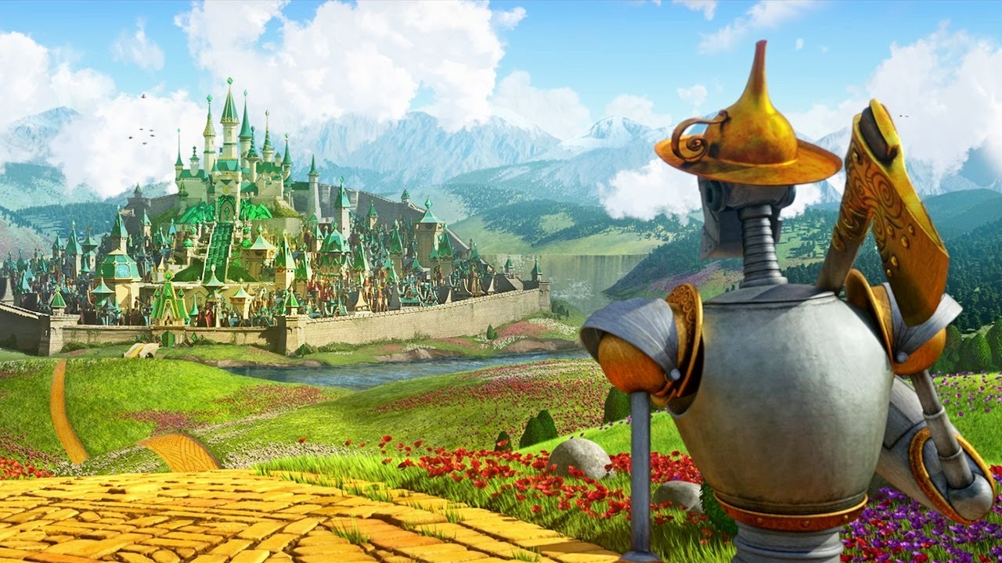
Железный дровосек

Slide 17
Что будет дальше?
Читайте книгу
Александра Волкова
«Урфин Джюс и его
Деревянные солдаты»

